Slide 1



FBI大单数据到餐厅端
数据传输方案
FOH & BOH integration Proposal
日立解决方案 Aug，2019
© 2019 Hitachi Solutions(China). All rights reserved.

Slide 2
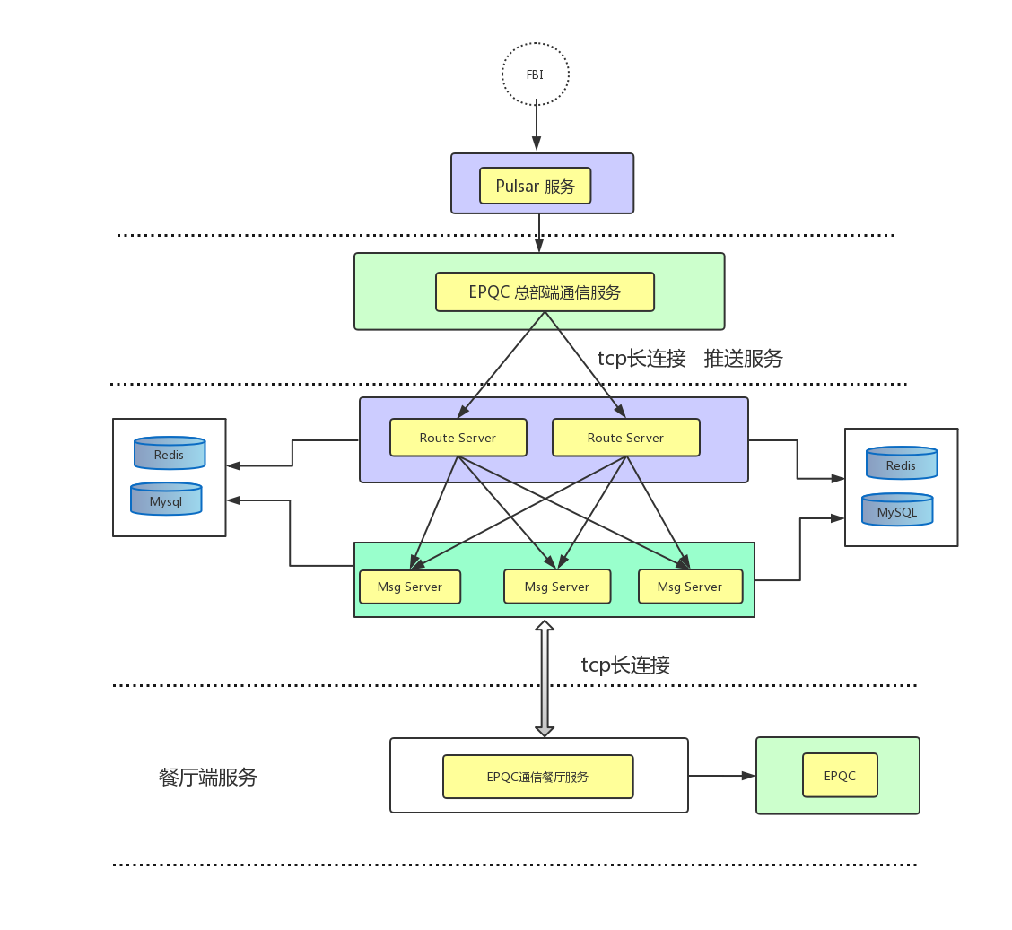
EPQC消息分发机制
分发机制说明
分发流程：
1.EPQC总部端通信服务主动抓取FBI吐出的by餐厅的大单消息。消息进行编码与二进制压缩，控制在10KB/餐厅，减少带宽消耗。
2.推送服务-RouteServer，自动维护餐厅ID与EPQC的路由关系。
3.推送服务-MsgServer，与EPQC客户端建立长连接，有消息到达，即时推送到EPQC客户端。
4.EPQC客户端，将收到的消息通过业务校验规则后做持久化及前端展示。前端呈现可选webSocket或者restAPI方式抓取累计值。
考量点：
1.消息容错性设计，每次提供约定时间的累计值，这样因为网络故障、消息阻塞造成漏发，在下次收到时进行修正。
2.功能低耦合设计，FBI负责业务指标的提供，总部端负责消息的拉取，推送服务负责消息的推送，客户端负责消息的校验和使用；未来EPQC信息通过FBI回传到上游，建议走不通的消息通道。
3.可维护性设计，EPQC总部端和客户端均要考虑消息持久化存储，便于后续的故障分析与消息追溯。
4.备选方案：EPQC客户端直接订阅FBI吐出的Pulsar消息，但受限于实际网络现状。
Notes:
建议数据流程，以数据为中心；

Slide 4
EPQC消息分发机制-硬件建议
主要平台 | 服务器功能 | 数量 | CPU | 内存 | 硬盘 | 是否虚拟机 | 部署说明
生产环境 | 应用服务器 | 8 | 4核 | 8G | 200G | 是
 | redis | 3 | 8核 | 16G | 200G | 是
 | mysql | 2 | 8核 | 16G | 500G | 是
 | nginx | 2 | 4核 | 8G | 100G | 是
sit环境 | 应用服务器 | 1 | 4核 | 8G | 200G | 是
 | redis | 1 | 8核 | 16G | 200G | 是
 | mysql | 1 | 8核 | 16G | 200G | 是
 | nginx | 1 | 4核 | 8G | 100G | 是

Slide 5
库存-硬件建议
主要平台 | 服务器功能 | 数量 | CPU | 内存 | 硬盘 | 是否虚拟机 | 部署说明
生产环境 | 应用服务器 | 8 | 4核 | 8G | 100G | 是
 | 数据库服务器 | 2 | 8核 | 16G | 100G | 是
 | 入口pulsar服务器 | 8 | 16核 | 32G | 500G | 是
 | 出口pulsar服务器 | 6 | 16核 | 32G | 2T | 是
 | 大数据平台 + Flink | 8 | 20核 | 256G | 100T | 否
 | redis服务器 | 6 | 8核 | 32G | 100G | 是
 | nginx | 2 | 4核 | 8G | 100G | 是
测试环境 | pulsar服务器 | 2 | 8核 | 16G | 500G | 是
 | 大数据平台 + Flink | 3 | 8核 | 16G | 1T | 是
 | redis服务器 | 1 | 8核 | 16G | 200G | 是
 | 应用服务器 | 2 | 4核 | 8G | 100G | 是
 | 数据库服务器 | 1 | 4核 | 8G | 100G | 是
 | nginx | 1 | 4核 | 8G | 100G

